Slide 1
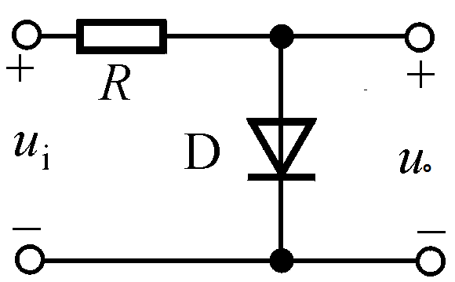
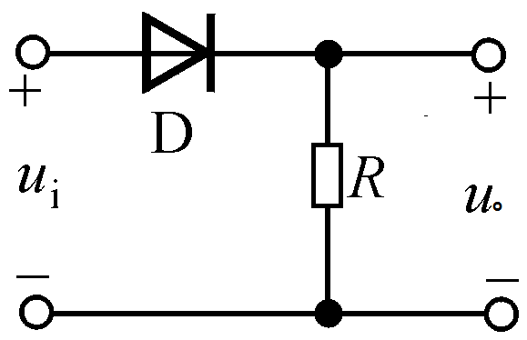
一. 二极管
单向导电性。
若输入信号为正弦波，画输出端波形（先将二极管去掉，假设其正向端电压为UD，计算UD，判断二极管是否导通，再进一步判断输出电压的表达式）。

Slide 2
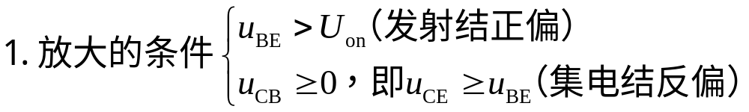
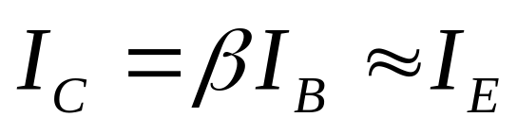
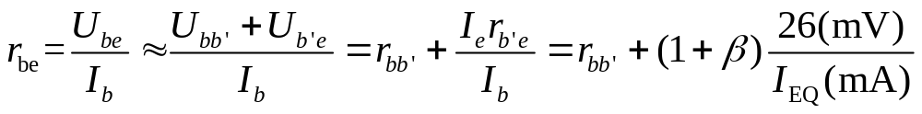
二. 三极管
2.相关的公式：

Slide 3
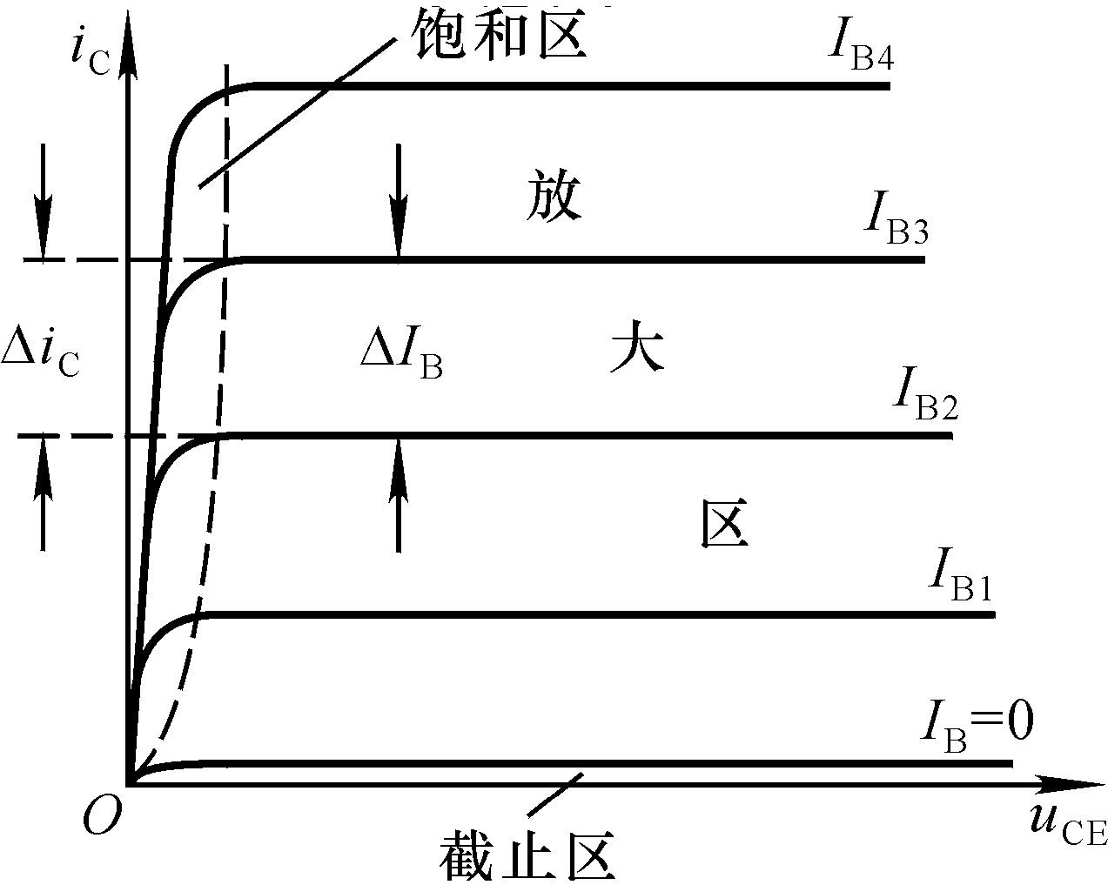
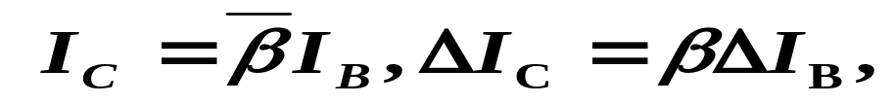
3.晶体管的三个工作区域
饱和区：i_{C}明显受u_{CE}控制，该区域内，u_{CE}=U_{CES}＜0.7V (硅管)。此时，发射结正偏，集电结正偏或反偏电压很小。
放大区：i_{C}平行于u_{CE}轴的区域，曲线基本平行等距。此时，发射结正偏，集电结反偏。
截止区：i_{C}接近零的区域，相当i_{B}=0的曲线的下方。此时， u_{BE}小于死区电压，集电结反偏。

Slide 4


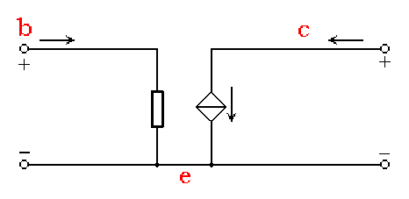

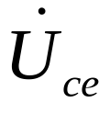
4.晶体管的直流分析：
找出直流通路，根据KVL列方程。
5.晶体管的微变等效
r_{be}
β

Slide 5

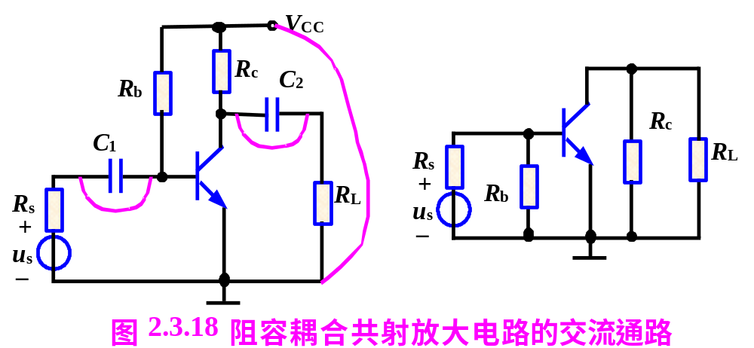
6. 共射放大电路的动态分析
• 首先，画出交流通路，如图所示。

Slide 6
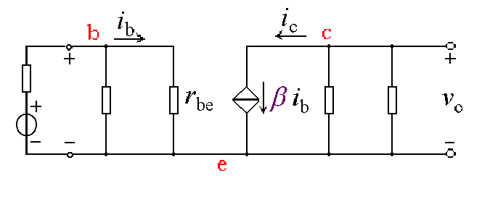

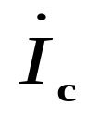


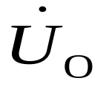

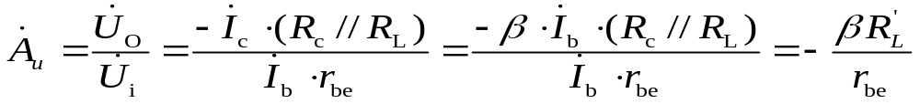
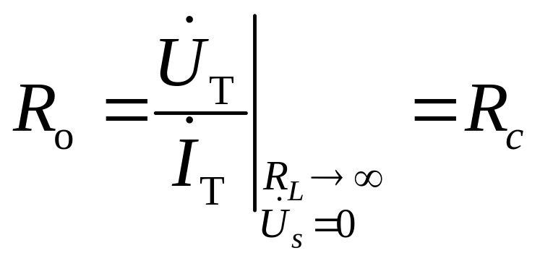
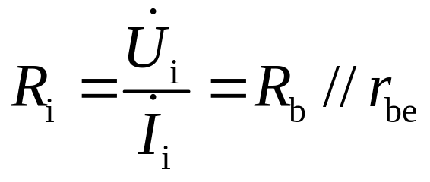
• 画出放大电路的微变等效电路如图2.3.19所示。
R_{s}
R_{b}
R_{c}
R_{L}
图2.3.19 微变等效电路
R_{i}
R_{o}
输入电阻中不应含有R_{s}!
输出电阻中不应含有R_{L}!

Slide 7
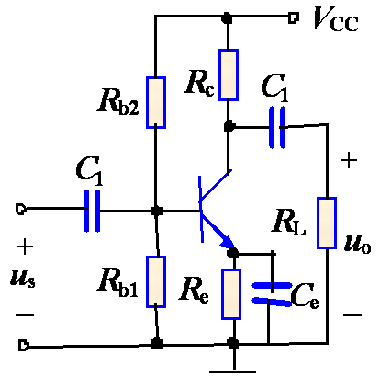
7. 分压式偏置电路的微变等效

Slide 8

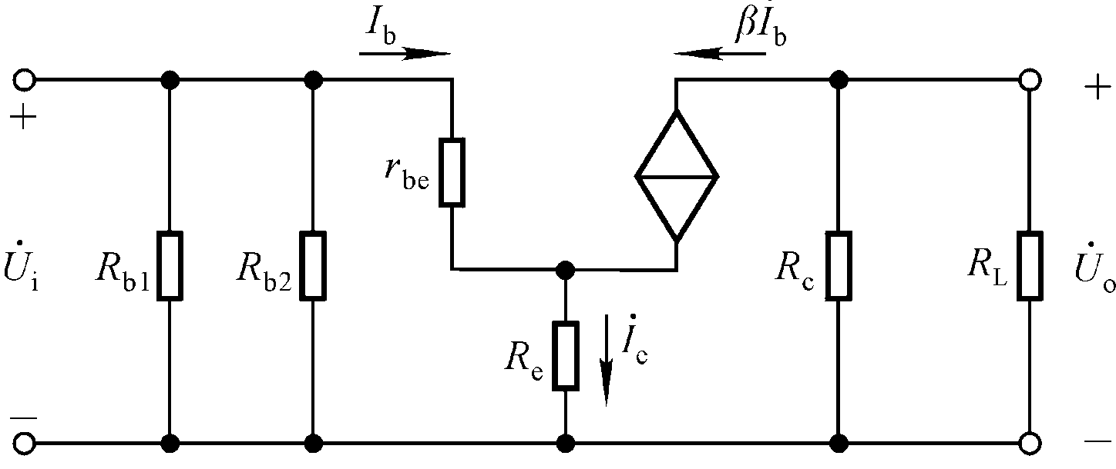
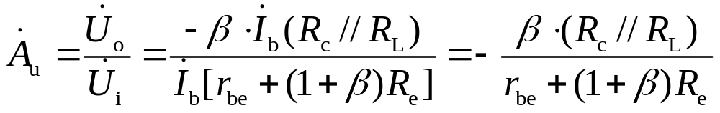
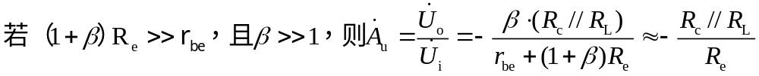
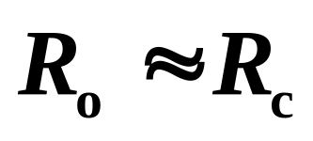

Slide 9

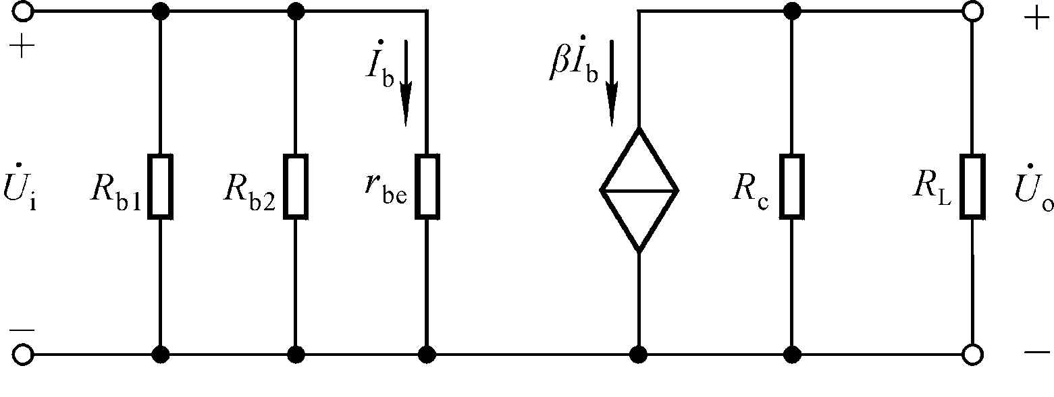
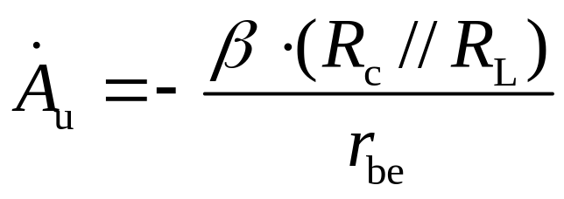
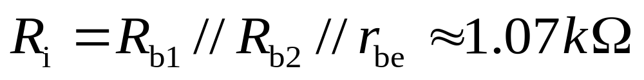

Slide 10
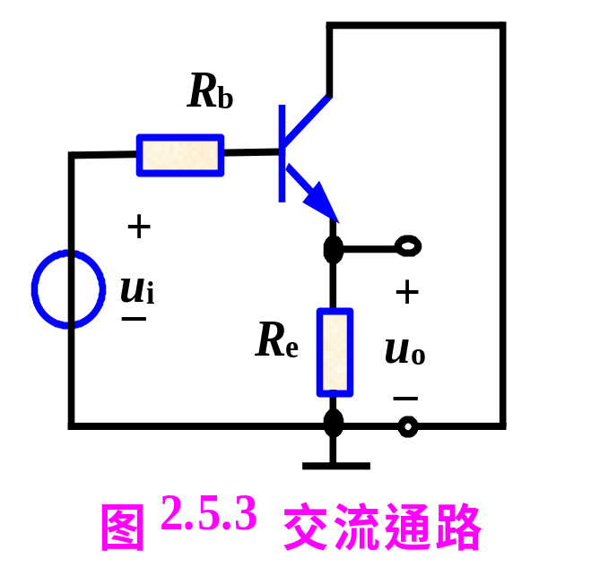
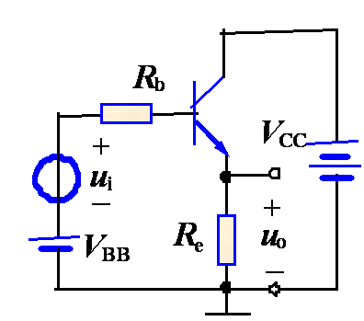
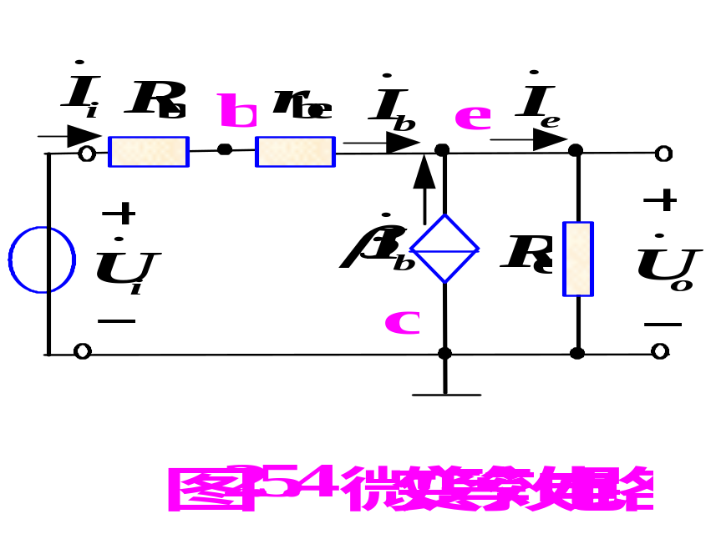
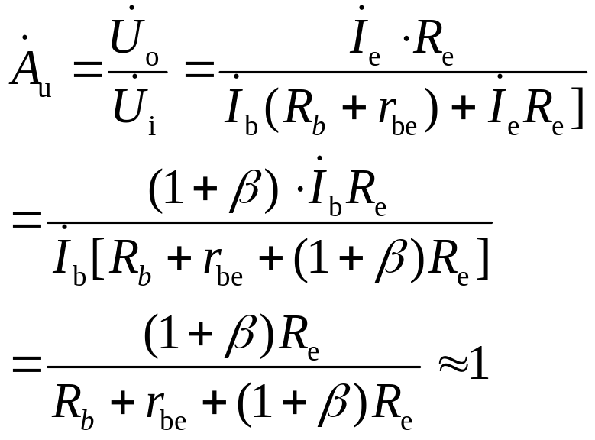
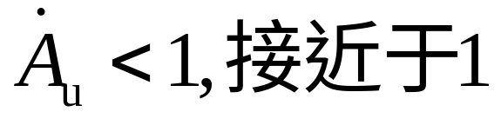
8.基本共集放大电路

Slide 11
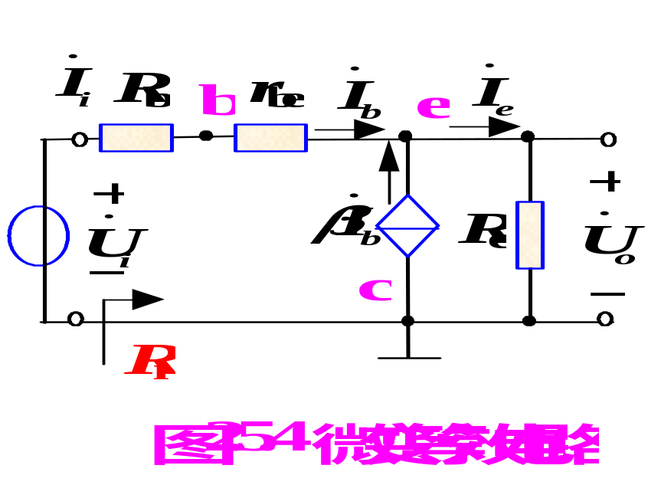
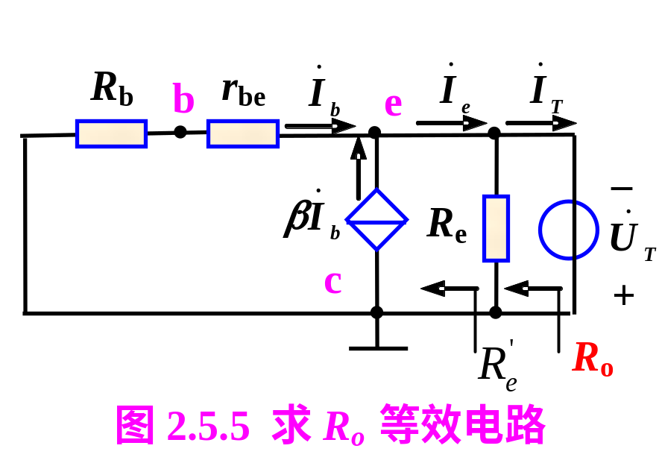
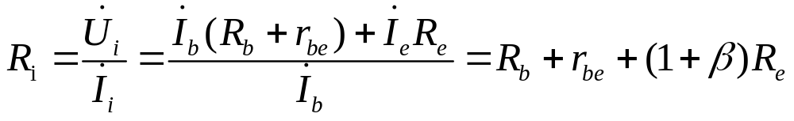
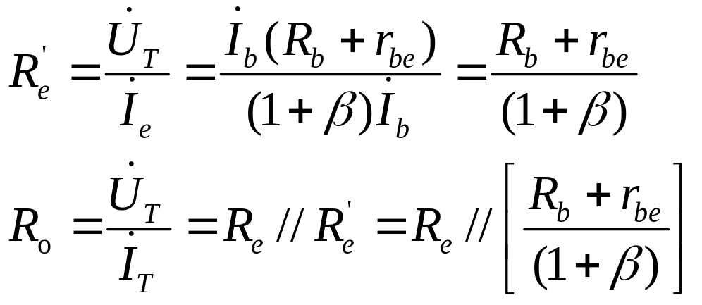

Slide 12
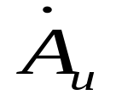
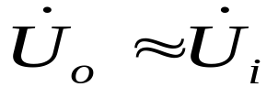


共集电极放大电路的特点：
（1） 小于1且接近于1，即使 ，无电压放大能力，共集放大电路为射极跟随器。但输出电流 远大于输入电流 ，故电路仍有功率放大作用。
（2）输入电阻大，比共射极放大电路的输入电阻大很多，可达几十千欧至几百千欧。
（3）输出电阻小，可以小到几十欧姆。
因为输入电阻大，输出电阻小，因而从信号源索取的电流小且带负载能力强，常用于多级放大电路的输入级和输出级；或者连接两电路，减少电路间直接相连所带来的影响，起缓冲作用。

Slide 13
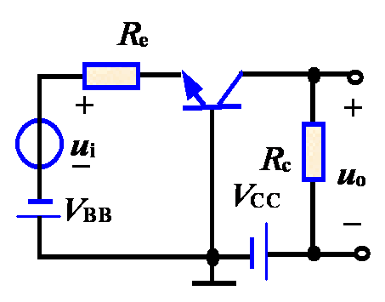
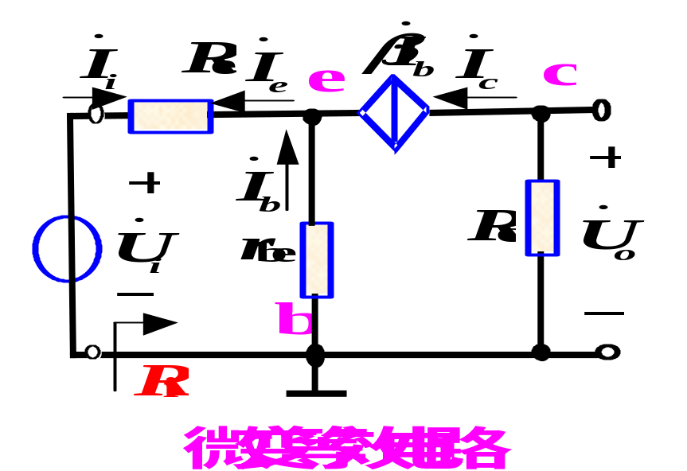
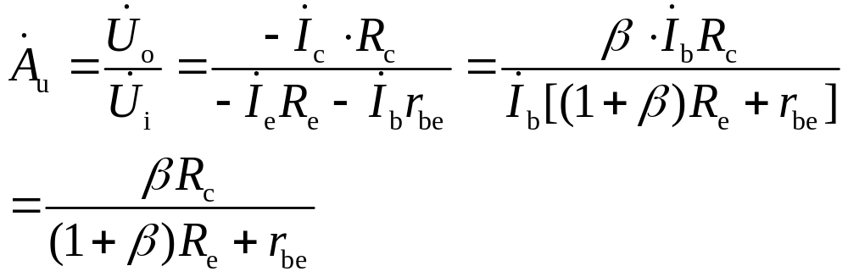
9. 基本共基放大电路

Slide 14
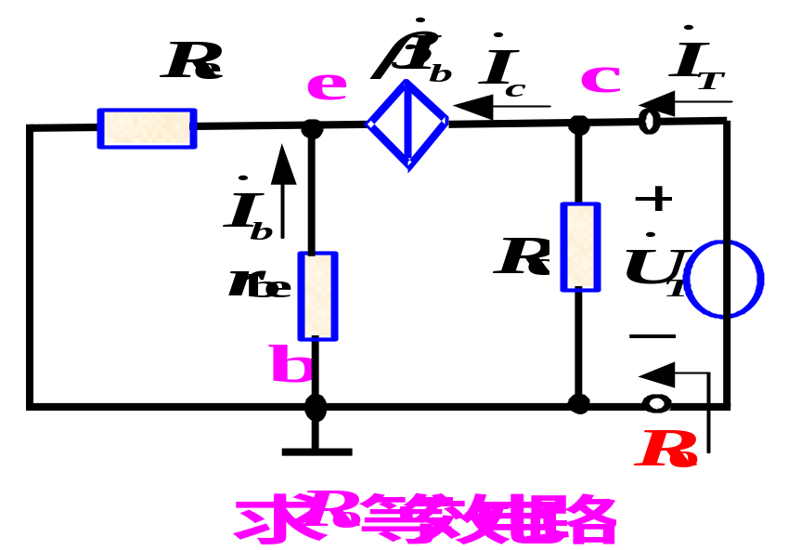
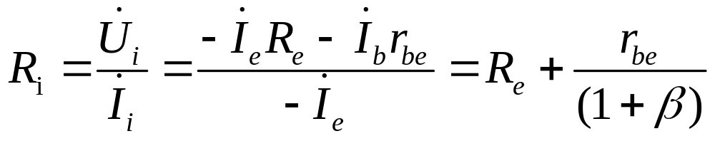
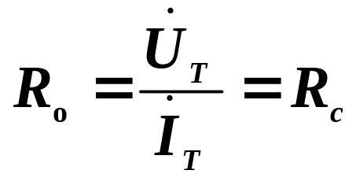

Slide 15


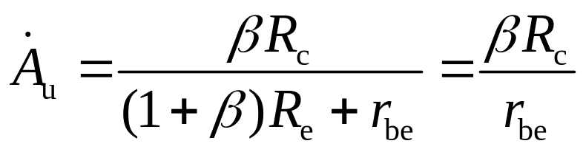
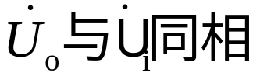
共基极放大电路电路特点：
（1）共基电路的输入回路电流为 ，而输出回路电流为 ，故不能放大电流。
（2）当Re为信号源内阻时，电压放大倍数与阻容耦合共射极放大电路的数值相同，
有足够的电压放大能力，实现功率放大。
（3）输入电阻较共射极电路小，输出电阻与共射极电路相当，均为RC。
（4）共基极放大电路的最大优点是频带宽，故常用于无线电通信等方面。

Slide 16
三种接法的比较 :
（1）共射电路既能放大电流又能放大电压，输入电阻居三种电路之中，输出电阻较大，频带较窄。常作低频电压放大电路的单元电路。
（2）共集电路只能放大电流不能放大电压，三种接法中输入电阻最大，输出电阻最小，并具有电压跟随的特点。常用于放大电路的输入级和输出级，在功率放大电路中也常用射极输出的形式。
（3）共基电路只能放大电压不能放大电流，输入电阻小，电压放大倍数、输出电阻与共射电路相当，是三种接法中高频特性最好的电路。常作宽频带放大电路。

Slide 17
三. 场效应管
场效应管：单极型晶体管，电压控制电流器件，栅源电压uGS控制漏极电流iD。
场效应管与晶体管相比，最突出的优点是可以组成高输入电阻的放大电路。
另外，场效应管具有噪声低、温度稳定性好、抗辐射能力强等优点，便于集成化，构成低功耗电路。

Slide 18
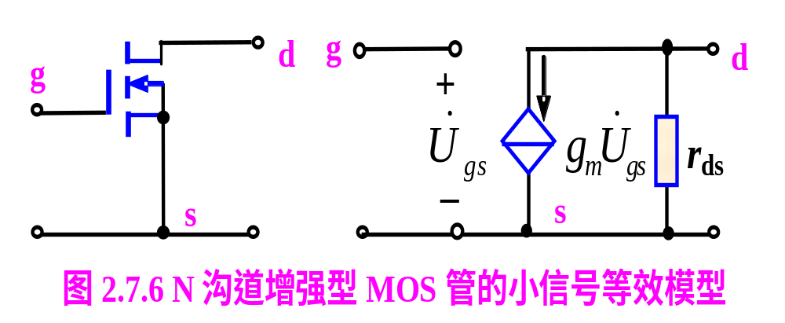
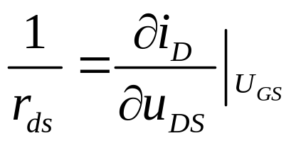
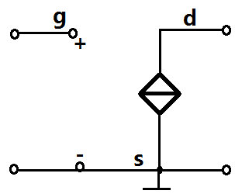
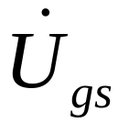
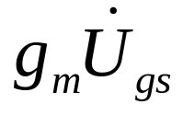
1.场效应管的微变等效

Slide 19
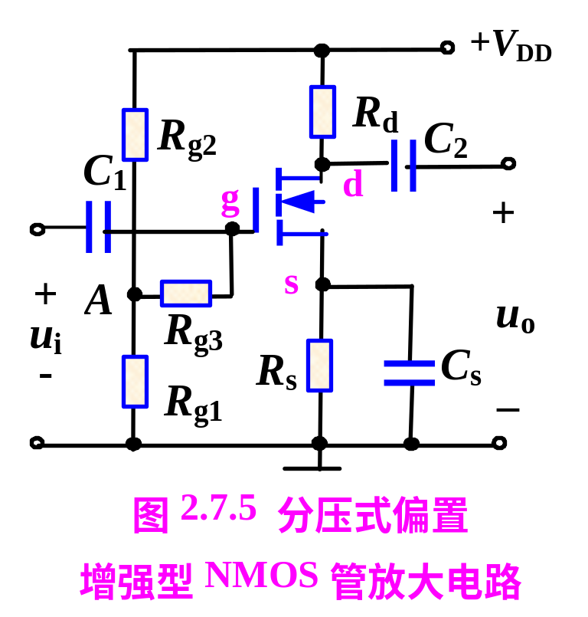
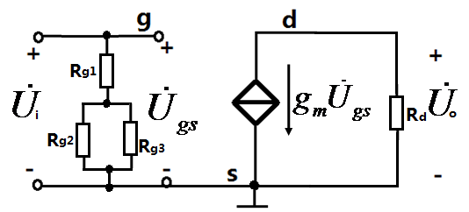



例：场效应管分压式偏置电路的微变等效
与共射放大电路类似，共源放大电路有一定的电压放大能力，且输出电压与输入电压反相，只是共源电路比共射电路的输入电阻大得多。

Slide 20












四、差分放大电路
1.双端输入、单端输出电路

Slide 21










Slide 22



2.单端输入、双端输出电路
单端输入可以等效为图3.20所示输入方式：既有差模输入信号±Δu_{I} /2，又有共模输入信号Δu_{I}/2；输出电压既包括差模信号，又包括共模信号。

Slide 23
静态分析和差模信号的分析:
单入单出双入单出,
单入双出双入双出
共模信号的分析：
单入双出在理想情况下，其共模信号完全被抑制，可以等效为双入双出的情况；但在电路参数不完全一致时，存在共模双出电压。
单入单出就一定存在共模输出电压，共模电压放大倍数的计算与双入单出相同。

Slide 24





对四种接法的动态参数特点总结：

Slide 25
五.多级放大电路
耦合方式：
直接耦合、阻容耦合、变压器耦合、光电耦合。
其中直接耦合方式，容易出现零点漂移（温漂）

Slide 26


六.单管共射放大电路的频率响应
中频段：极间电容因容抗很大而视为开路，耦合电容（或旁路电容）因容抗很小而视为短路，故不考虑它们的影响；
低频段：主要考虑耦合电容（或旁路电容）的影响，此时极间电容仍视为开路；
高频段：主要考虑极间电容的影响，此时耦合电容（或旁路电容）仍视为短路。

Slide 27




1.中频特性

Slide 28


2.低频特性(考虑耦合电容和旁路电容的作用）
在考虑某一电容对频率响应的影响时，将其他电容作理想化处理，即将其他耦合电容或旁路电容视为短路。
比较三个电容所在回路的等效电阻，数值最小的说明该电容的时间常数（ )最小，因而它所确定的下限频率最高，若能判断出这个下限频率远高于其它两个，则说明整个电路的下限频率就是该频率。

Slide 29







低频响应的求解归结为：
（1）求中频时的A_{usm}；
（2）求电容两端的等效电阻。

Slide 30



单管共射放大电路的低频特性：
-180°表示中频段时输出与输入反相.
此式表明，在低频段，由电抗元件引起的最大附加相移为+90°.

Slide 31





3.高频特性（考虑极间电容的作用）
仿照低频响应的分析方法，可以写出高频响应的表达式：

Slide 32



单管共射放大电路的高频特性：
此式表明，在高频段，由 引起的最大附加相移为-90°.

Slide 33




4.波特图
综合各频段的频率特性，其电压放大倍数的表达式为：
一般设计电路时，都使其中的一个下限截止频率远大于另外两个下限截止频率，如 f_{L3}>> f_{L1，} f_{L3}>> f_{L2}，此时，其电压放大倍数的表达式近似为：
据此，画出放大电路的波特图

Slide 34


-20dB/dec
20dB/dec
当 f_{L1} 、 f_{L2}、 f_{L3} 很接近时，下限截止频率按下式计算：

Slide 35

理想情况下：

Slide 36






























七.负反馈及深度负反馈条件下放大倍数的计算
四种反馈组态放大电路的比较
反馈组态 |  |  |  |  |  | 功能
电压串联
电流串联
电压并联
电流并联

Slide 37









例：求图示电路的闭环放大倍数。
该电路为电流并联负反馈。
将输入端短路，得到反馈网络对输出端的影响。

Slide 38



例：求图示电路的闭环放大倍数。
Ⅹ
解：该电路为电压串联负反馈。
将输入端开路，得到反馈网络对输出端的影响。

Slide 39






例：求图示电路的闭环放大倍数。
解：该电路为电压并联负反馈。
将输入短路，得到反馈网络对输出端的影响。

Slide 40





八.集成运放
1. 理想集成运放的特点和工作特性
（1）组成：输入级（差分放大电路）、中间级（共射放大电路）、输出级（准互补推挽输出）、偏置电路。
（2）理想集成运放的性能指标
开环差模增益：
差模输入电阻：
输出电阻：
共模抑制比：
上限截止频率：
失调电压、电流及其温漂：均为0。

Slide 41



（3）理想集成运放工作于线性区
理想运放工作于线性区：
“虚短”：运放的同相输入端和反相输入端的电位“无穷”接近，好象短路一样，但却不是真正的短路。
“虚断”：运放的同相输入端和反相输入端的电流趋于0，好象断路一样，但却不是真正的断路。

Slide 42



理想运放工作于线性区，因其放大倍数趋于无穷大，所以在输入端只要加一个非无穷小的电压，其输出就会超出其线性工作区，因此，只有电路引入负反馈，才能使其工作于线性区。
（4）理想集成运放工作于非线性区
电路中没有引入负反馈或引入的是正反馈，理想运放工作于非线性区。因其放大倍数趋于无穷大，所以输出电压只有两种可能：

Slide 43



2.集成运放工作在线性状态
例：求uo与uI的关系表达式。
解：

Slide 44
3.集成运放工作在非线性状态（电压比较器）
使输出产生跃变的输入电压称为阈值电压。
电压比较器的描述方法 :电压传输特性 u_{O}＝f(u_{I})
电压传输特性的三个要素：
（1）输出高电平U_{OH}和输出低电平U_{OL；}
（2）阈值电压U_{T；}
（3）输入电压过阈值电压时输出电压跃变的方向。

Slide 45




几种常用的电压比较器
（1）单限比较器：只有一个阈值电压
（2）滞回比较器：
输入电压uI从小变大过程中使输出电压uo产生跃变的阈值电压为UT1，输入电压uI从大变小过程中使输出电压uo产生跃变的阈值电压为UT2，具有滞回特性。
输入电压的变化方向不同，阈值电压也不同，但输入电压单调变化使输出电压只跃变一次。
回差电压：
（3）窗口比较器：
有两个阈值电压，输入电压单调变化时输出电压跃变两次。

Slide 46


电压比较器的分析方法：
（1）写出 u_{P}、u_{N}的表达式，令u_{P}＝ u_{N}，求解出的 u_{I}即为U_{T}；
（2）根据输出端限幅电路决定输出的高电平UOH、低电平UOL ；
（3）根据输入电压作用于同相输入端还是反相输入端决定输出电压的跃变方向。

Slide 47






例：求图所示电路的传输特性。
解：

